Slide 1
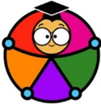
ATIVIDADES DEFICIÊNCIAS MÚLTIPLAS e D.I

Slide 2
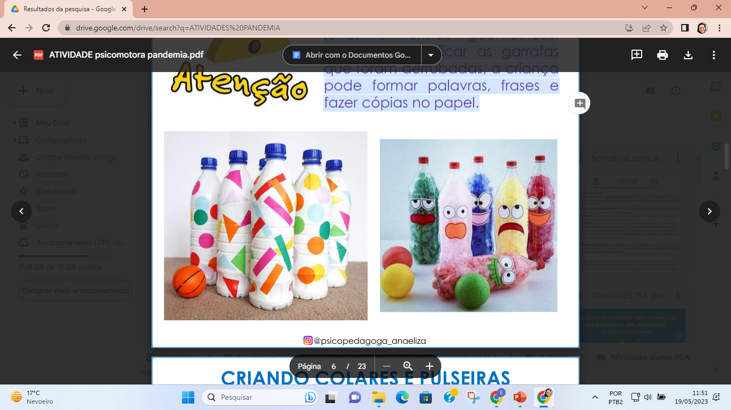
BOLICHE DE GARRAFAS E BOLA DE MEIA
Estimula: coordenação motora ampla (global),
coordenação visomotora, controle da força e noção
de direção.
Descrição: os boliches podem ser feitos de garrafa pet, latas de refringente ou latas de produtos
alimentícios. Se não tiver uma bola de tamanho pequeno (menor que os objetos que utilizar como pino), faça uma bola de meia. Dentro de uma meia comprida coloque outras até que
fique com boa resistência. Para arrematar, torcer e desvirar o cano da perna da meia. Para estimular outras habilidades você pode pintar nos pinos ou colar cartões com números, letras e formas geométricas. Além de identificar as garrafas que foram derrubadas, a criança pode formar palavras, frases e fazer cópias no papel.

Slide 3
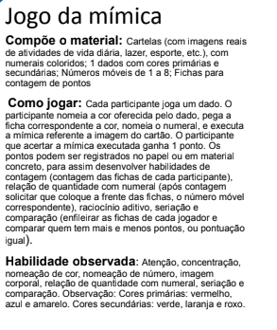
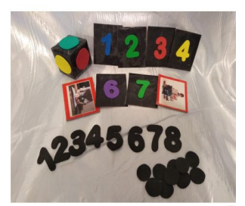

Slide 4
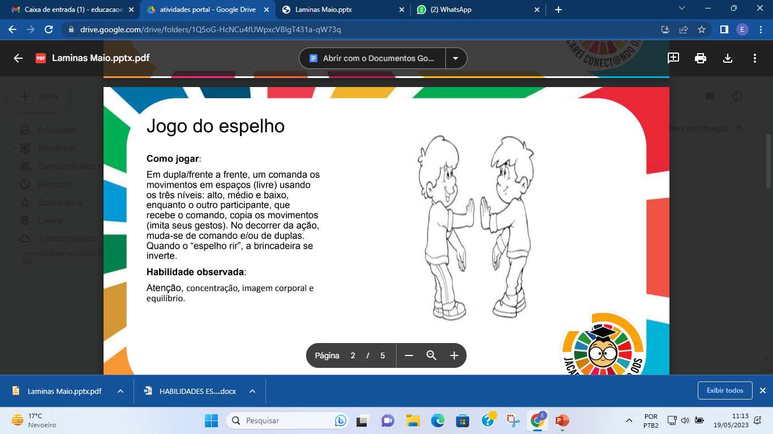

Slide 5
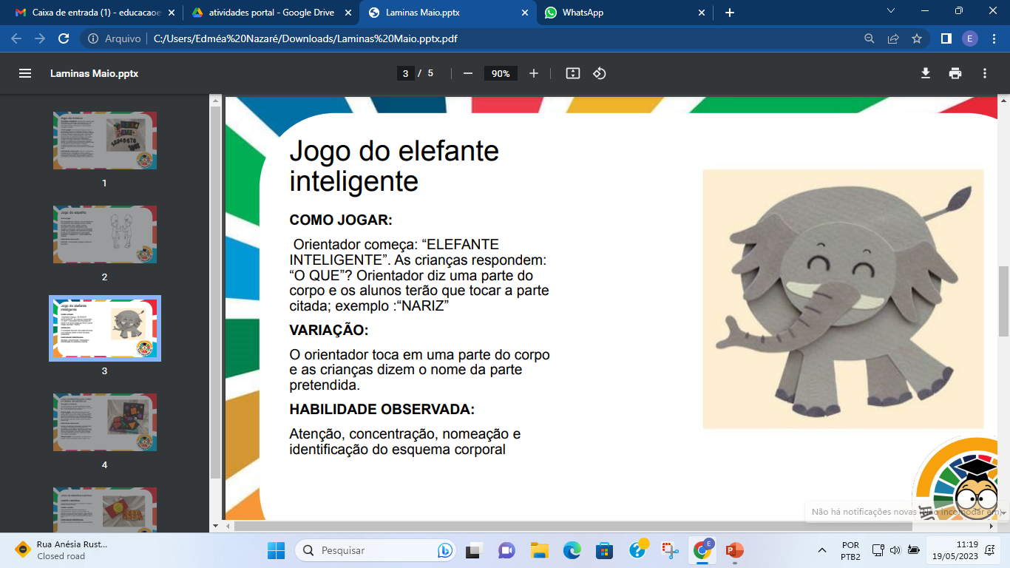


Slide 6
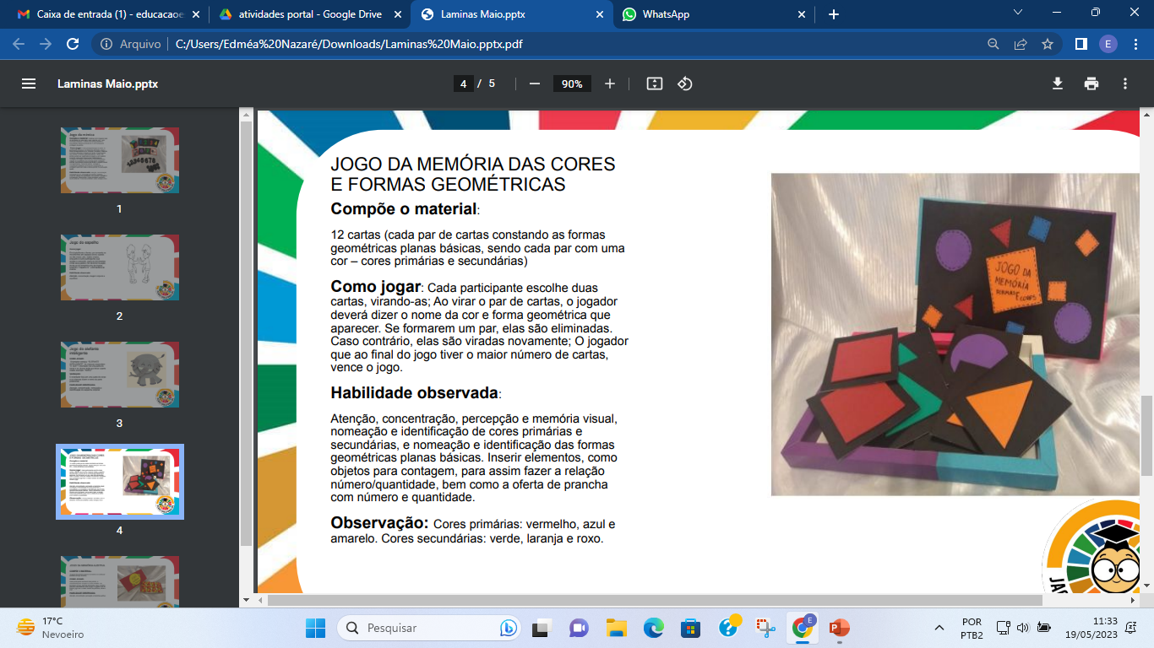
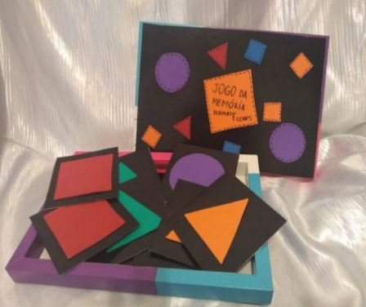

Slide 7
